Slide 1
Условия воспитания здорового ребенка

Slide 2
Условия воспитания здорового ребенка
Гигиена помещения, участка и оборудования ДОУ
Режим дня
Питание
Воспитание культурно-гигиенических навыков
Создание благоприятной психологической обстановки

Slide 3
1. Гигиена помещения
Определенная площадь групповой комнаты

Slide 4
Гигиена помещения
Гигиеническая, легко подвергающаяся чистке отделка помещения (светлая и теплая окраска стен)

Slide 5
Гигиена помещения
Освещение: естественное (площадь окон должна составлять 1/5 площади пола); искусственное (100 люкс при использовании ламп накаливания, 200 люкс при люминесцентном освещении), чистые окна, светлые шторы

Slide 6
Гигиена помещения
Соответствие мебели росту детей (должны быть 3 размера мебели); она должна быть прочной, устойчивой, безопасной

Slide 7
Гигиена помещения
Порядок и чистота в помещении при регулярной уборке

Slide 8
Гигиена участка ДОУ
Размер участка не менее 180 м²

Slide 9
Гигиена участка ДОУ
Удаленность от проезжей части дороги не менее 25м

Slide 10
Гигиена участка ДОУ
Наличие групповых участков, наличие навесов, веранд, стола и скамеек

Slide 11
Гигиена участка ДОУ
Наличие оборудования для развития основных движений

Slide 12
Гигиена участка ДОУ
Наличие песочного ящика с закрывающейся крышкой, приспособлений для игр с водой

Slide 13
Гигиена участка ДОУ
Прочность и устойчивость оборудования

Slide 14
Гигиена участка ДОУ
Озеленение участка

Slide 15
Гигиена участка ДОУ
Поддержание чистоты и порядка

Slide 16
2. РЕЖИМ ДНЯ
это правильное распределение во времени основных жизненных процессов активной деятельности и отдыха человека
Обеспечивает физиологическую необходимую потребность сна и бодрствования, чередование гигиенических процессов, кормления, занятий и прогулок.
Способствует правильному функционированию всех органов и систем организма.
Является важным условием своевременного и полноценного физического и нервного психологического здоровья.
Создает спокойное, бодрое настроение в течение дня.
Физиологической основой режима дня является динамический стереотип (система условных рефлексов), благодаря этому у детей складываются определенные привычки поведения в установленное время.

Slide 17
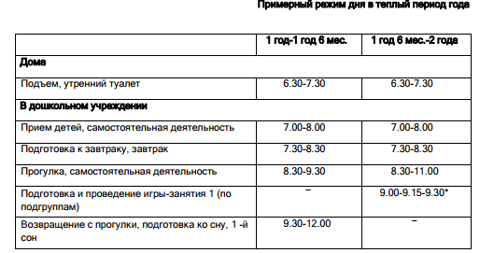
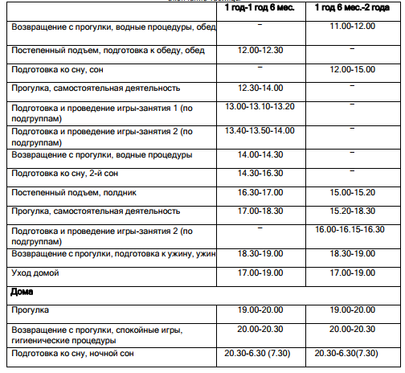
РЕЖИМ ДНЯ

Slide 18
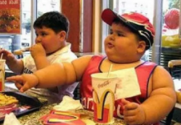
3. ПИТАНИЕ
неправильное питание нарушает нормальное течение роста и развития детей и приводит к появлению ряда заболеваний

Slide 21
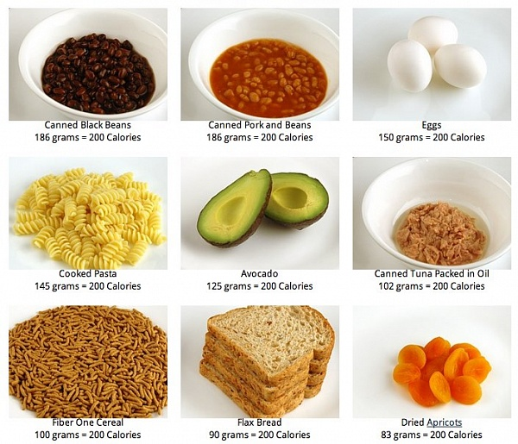
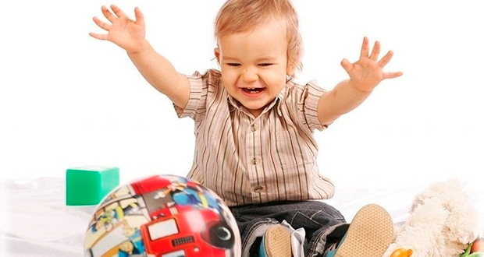
РАЦИОНАЛЬНОЕ ПИТАНИЕ
это в меру калорийное питание, т.е. потребление калорий не должно превышать энергозатраты организма

Slide 22
РАЦИОНАЛЬНОЕ ПИТАНИЕ
должно быть сбалансированным, т.е. в нем должны быть все необходимые элементы (жиры, белки, углеводы, витамины)

Slide 23
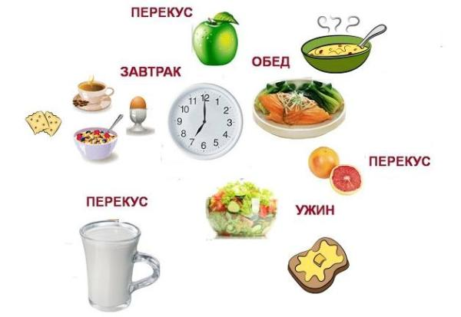
РАЦИОНАЛЬНОЕ ПИТАНИЕ
режим питания должен выдерживаться, т.к. это влияет на усвоение продукта

Slide 24
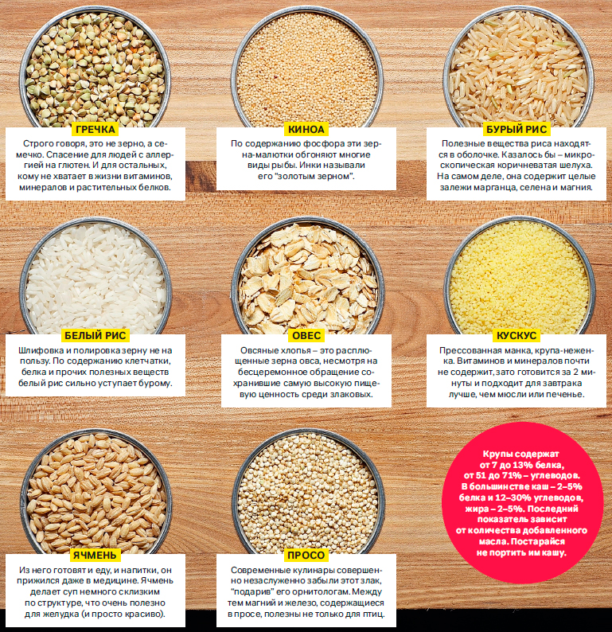
РАЦИОНАЛЬНОЕ ПИТАНИЕ
разнообразие блюд

Slide 25
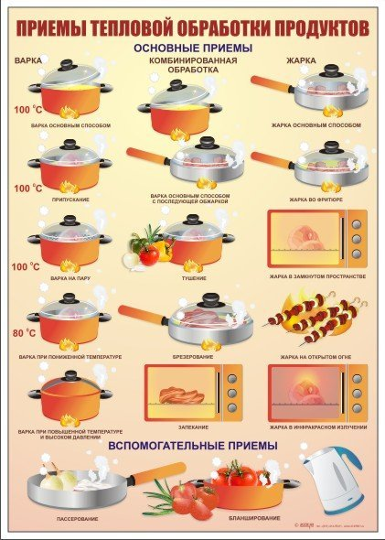
РАЦИОНАЛЬНОЕ ПИТАНИЕ
разные способы обработки кулинарных продуктов

Slide 26
СЫРЫЕ ПРОДУКТЫ

Slide 27
ПАРОВАЯ ОБРАБОТКА

Slide 28
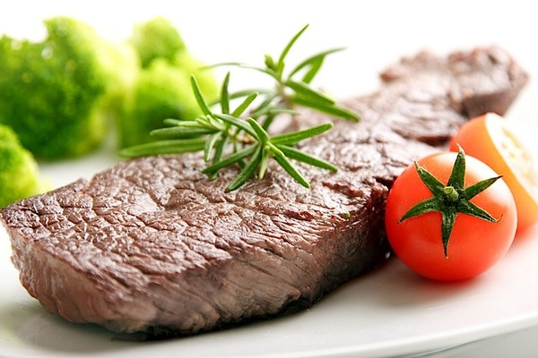
ВАРКА

Slide 29
ТУШЕНИЕ

Slide 30
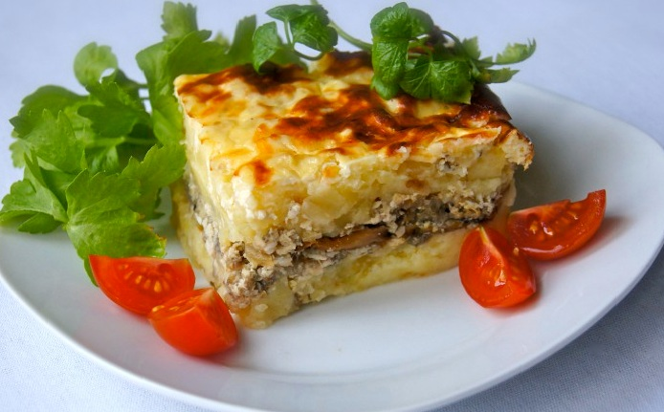
ЗАПЕКАНИЕ

Slide 31
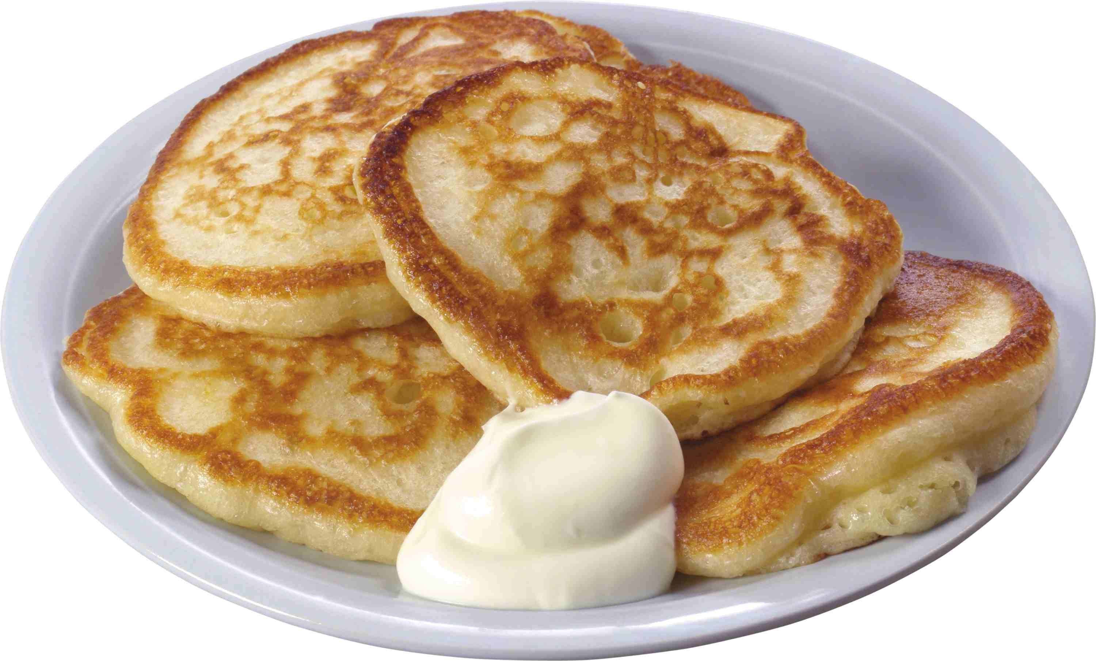
ЖАРКА

Slide 32
РАЦИОНАЛЬНОЕ ПИТАНИЕ
технология приготовления пищи должна сохранять вкусовую и биологическую ценность (в пище детей не должно быть много жареных блюд, рафинированных продуктов (консервы, колбасы, сладости), должно быть больше овощей и фруктов)

Slide 33
4. ВОСПИТАНИЕ КУЛЬТУРНО-ГИГИЕНИЧЕСКИХ НАВЫКОВ
Это важная составляющая часть формирования у ребенка привычки к здоровому образу жизни.
Ребенок сталкивается с этими действиями уже на первом году жизни, поэтому необходимо сразу формировать правильные умения, чтобы потом не переучивать детей, что является более трудным процессом. Нервная система маленьких детей пластична, условные рефлексы образуются легко и быстро. Кроме этого дети подражательны, у них яркое стремление к самостоятельности. Все это благоприятно способствует формированию этих навыков.
Культурно-гигиенические навыки – это часть общей культуры человека и эта работа воспитывает такие качества, как аккуратность, организованность, опрятность, привычку к порядку.

Slide 34
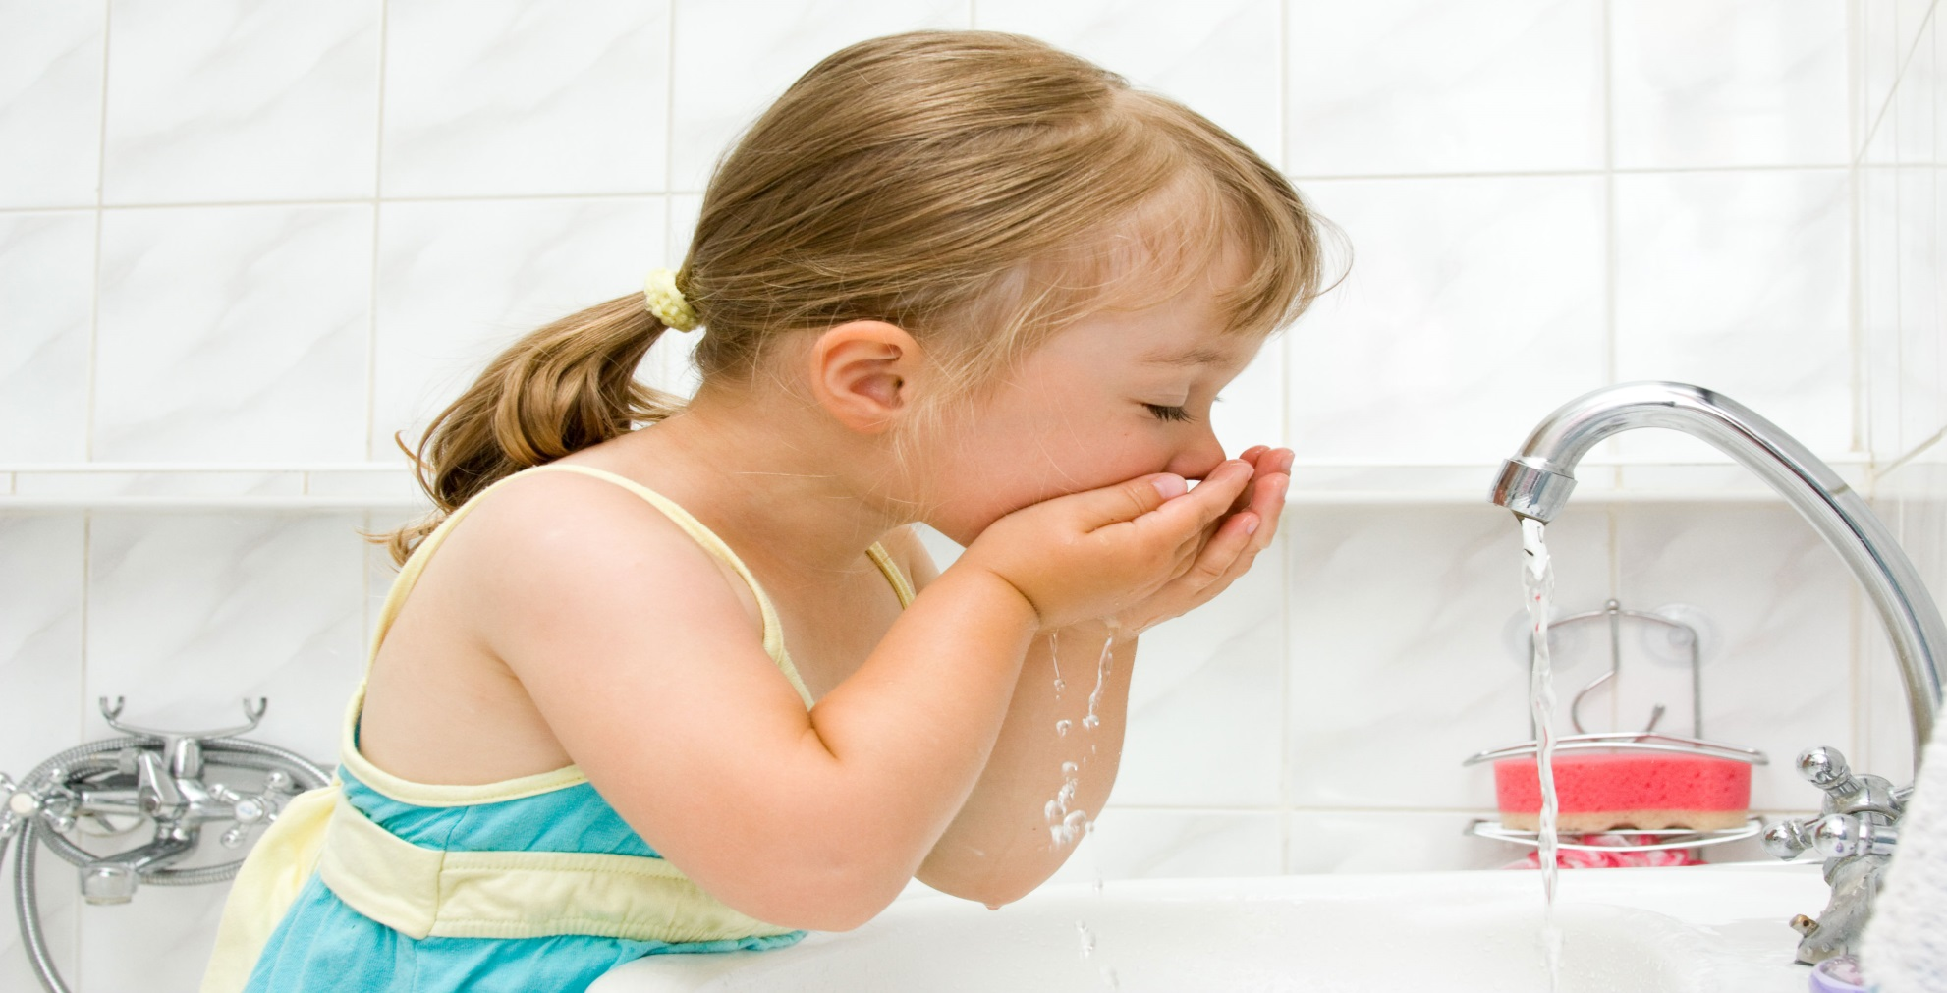
ГРУППЫ КГН
Навыки умывания – привычка закатывать рукава, не очень сильно открывать кран; умение намыливать руки (делать «мыльные перчатки»); умение смывать мыло, стряхивать воду с рук; умение тщательно вытирать руки полотенцем.

Slide 35
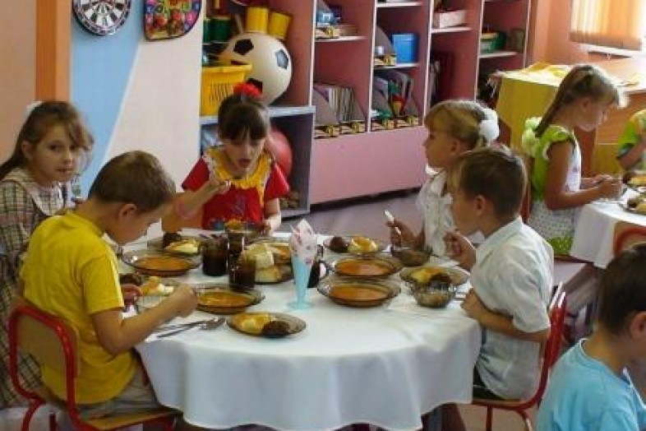
ГРУППЫ КГН
2. Навыки еды и поведения за столом – садиться за стол с чистыми руками; правильная посадка; умение пользоваться столовыми приборами, соблюдение элементарных правил этикета

Slide 36
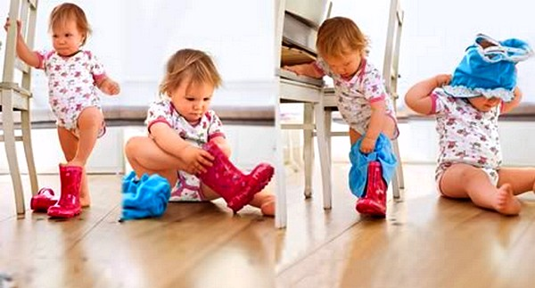
ГРУППЫ КГН
3. Навыки одевания и раздевания – поддержание порядка в шкафчиках; умение расправлять и выворачивать одежду, правила складывания одежды; правила ухода за своими вещами

Slide 37
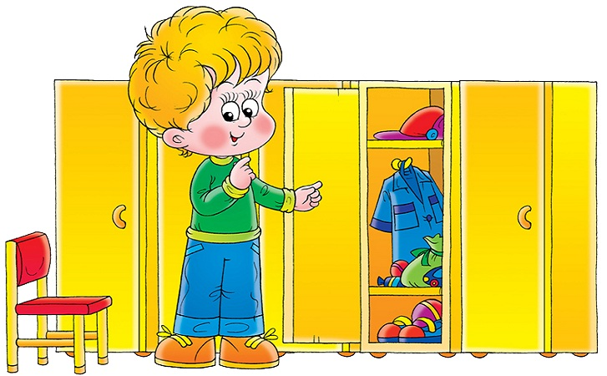
ГРУППЫ КГН
4. Навыки поддержания порядка в своей одежде – аккуратно вешать и складывать; навыки бережного отношения; навыки ухода (почистить, пришить пуговицу); навыки поддержания порядка в своих вещах – заправлять кровать, убирать игрушки, поддерживать порядок в своем уголке

Slide 38
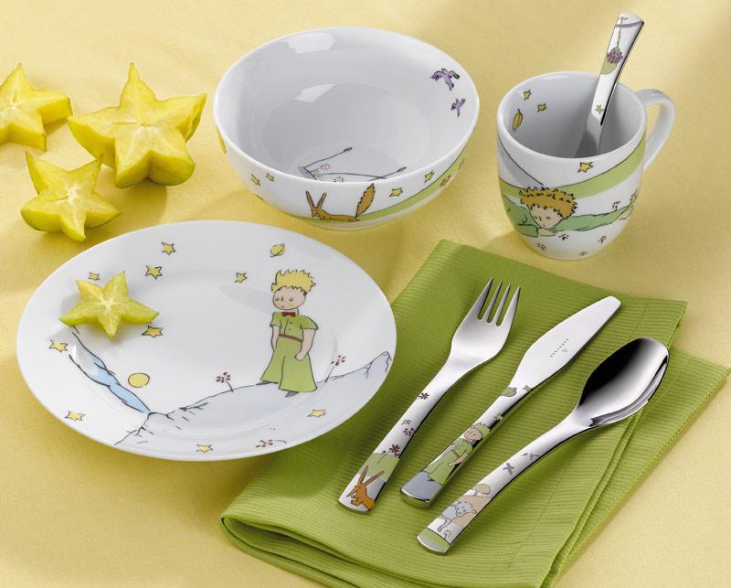
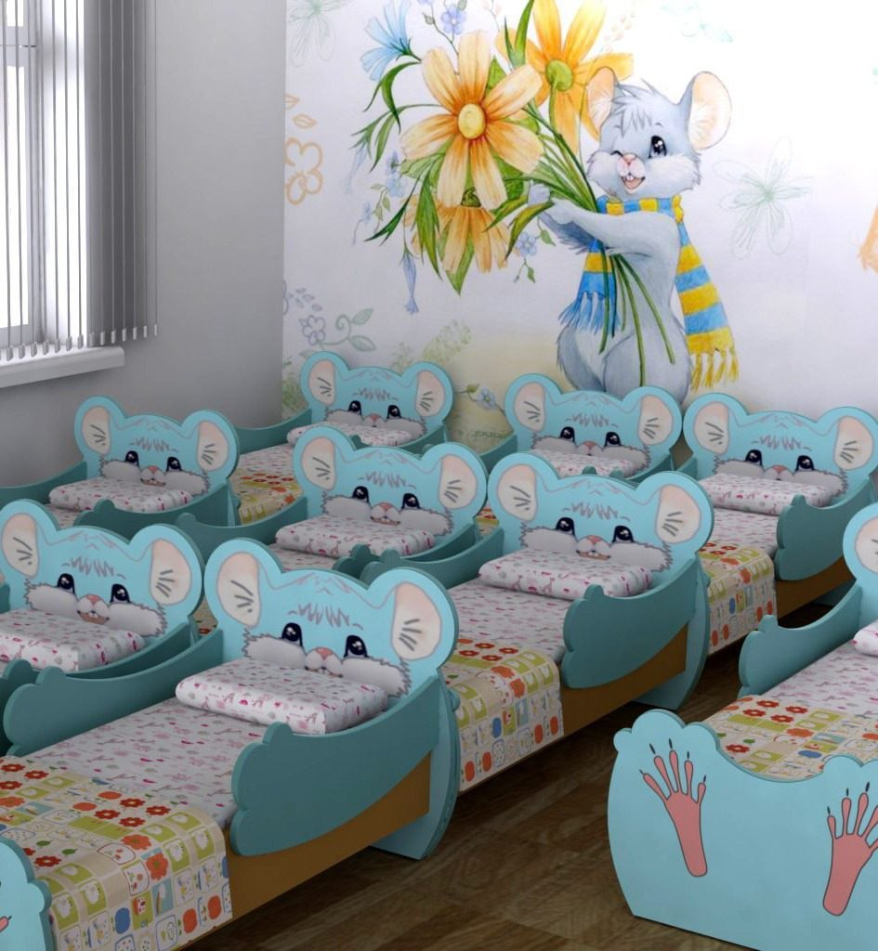
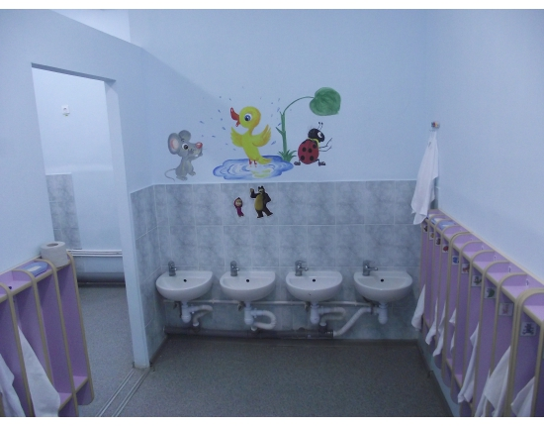
УСЛОВИЯ ФОРМИРОВАНИЯ КГН
1
Наличие в группе необходимого инвентаря и оборудования (ножи, вилки, ложки, одежные и обувные щетки, дидактические игры). Рациональная организация обстановки в соответствии умывальников, мебели росту детей, привлекательность полотенец, посуды, эстетичный вид.

Slide 39
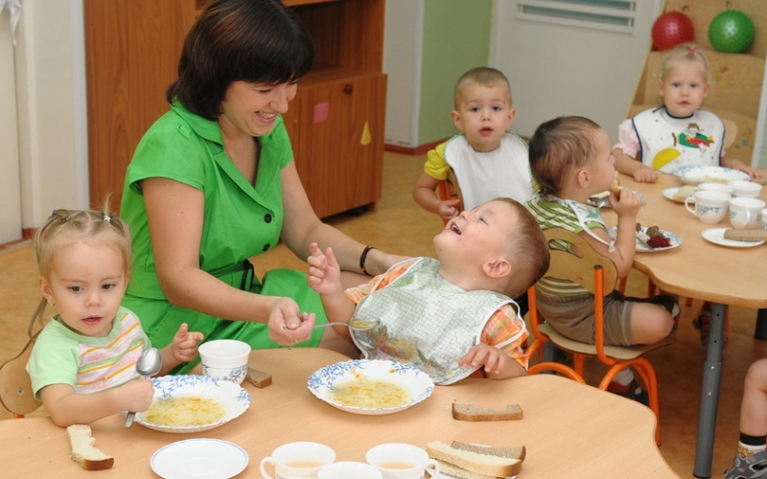
УСЛОВИЯ ФОРМИРОВАНИЯ КГН
2
Система и последовательность в работе воспитателя, постепенное усложнение требований к детям и использование всех режимных моментов для этой работы, а также использование разнообразных приемов

Slide 40
УСЛОВИЯ ФОРМИРОВАНИЯ КГН
3
Связь с семьей – добиваться единства требований

Slide 41
Приемы воспитания культурно-гигиенических навыков
Использование алгоритма при выполнении одного и того же навыка
Показ и объяснение каждого действия.
Помощь детей.
Пример взрослых.
Упражнения
Игровые приемы
Использование наглядности
Использование художественной литературы
Контроль за действиями детей

Slide 42
Приемы воспитания культурно-гигиенических навыков
Использование алгоритма при выполнении одного и того же навыка
зайти в умывальную комнату
закатать рукава
открыть кран и отрегулировать
намочить руки
взять мыло, намочить его
намылить руки
положить мыло
сделать «мыльные перчатки»

Slide 43
Приемы воспитания культурно-гигиенических навыков
смыть их
если «перчатки» грязные, то действия повторить с 5 пункта
стряхнуть воду с рук (отжать руки)
закрыть кран
взять свое полотенце
вытереть руки насухо
повесить полотенце обратно
отвернуть рукава
выйти из умывальной комнаты

Slide 44
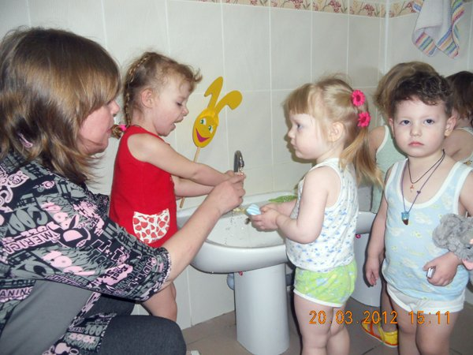
Приемы воспитания культурно-гигиенических навыков
Показ и объяснение каждого действия

Slide 45
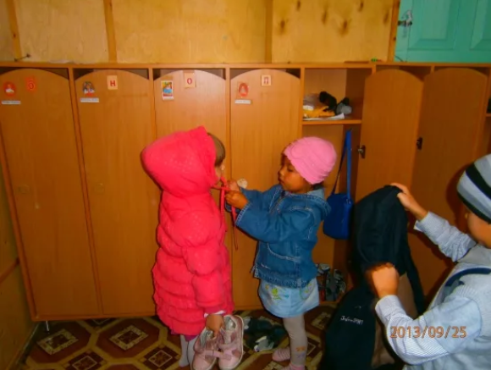
Приемы воспитания культурно-гигиенических навыков
Помощь детей

Slide 46
Приемы воспитания культурно-гигиенических навыков
Пример взрослых

Slide 47
Приемы воспитания культурно-гигиенических навыков
ИГРОВЫЕ ПРИЕМЫ

Slide 48
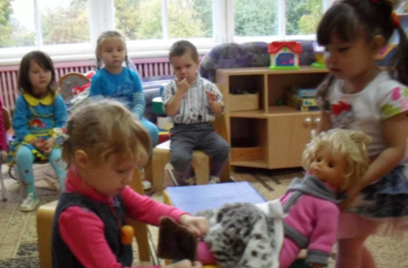
Игровые приемы
Дидактическая игра «Оденем куклу»

Slide 49
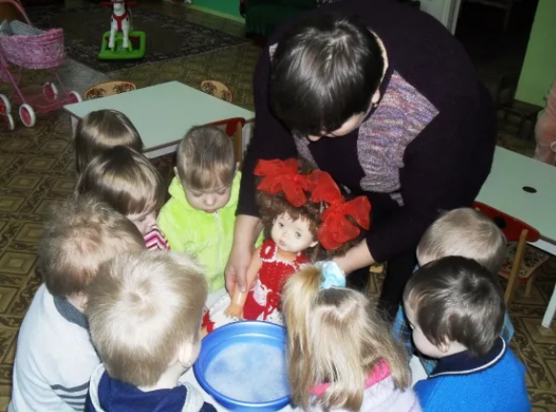
Игровые приемы
Дидактическая игра «Вымоем куклу»

Slide 50
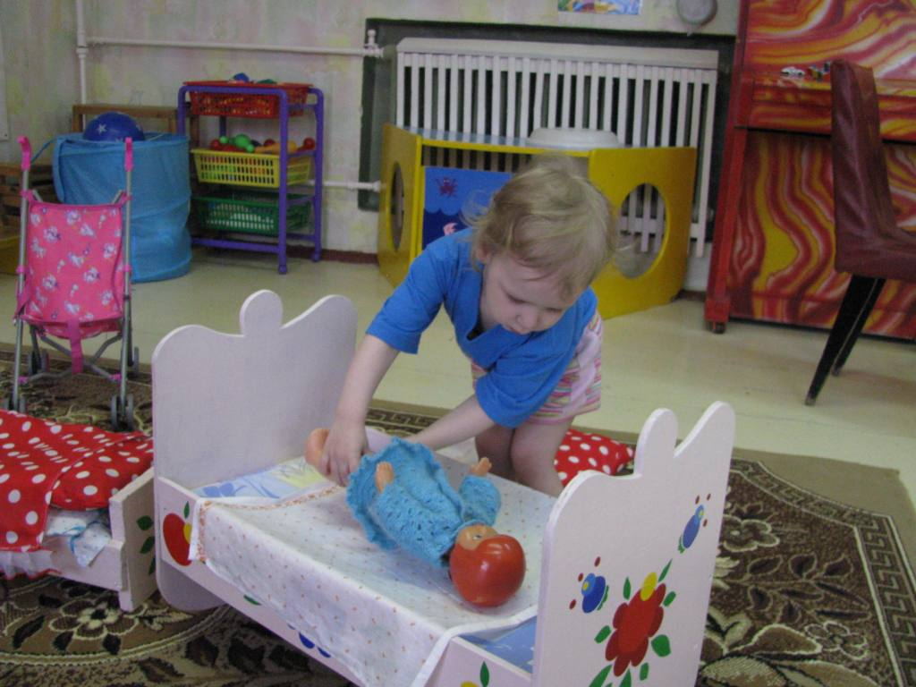
Игровые приемы
Дидактическая игра «Уложим куклу спать»

Slide 51
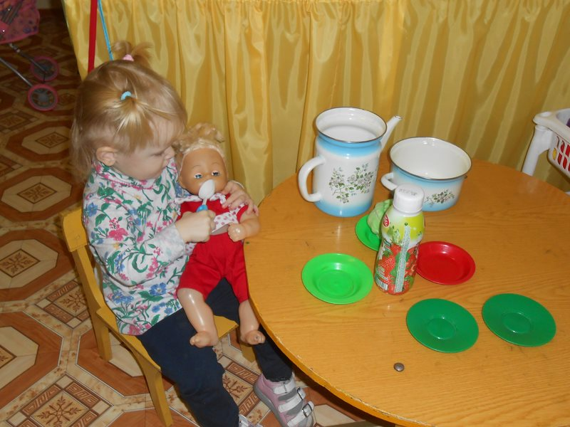
Игровые приемы
Дидактическая игра «Накормим куклу»

Slide 52
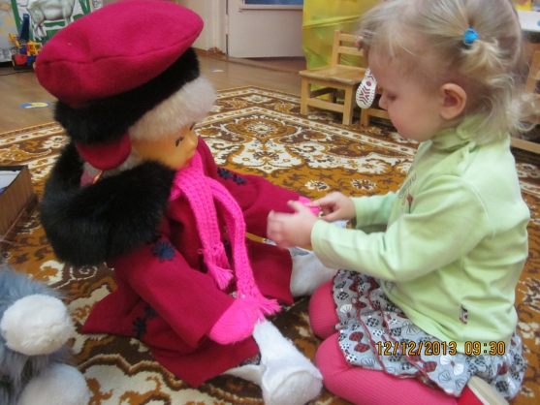
Игровые приемы
Дидактическая игра «Оденем куклу на прогулку»

Slide 53
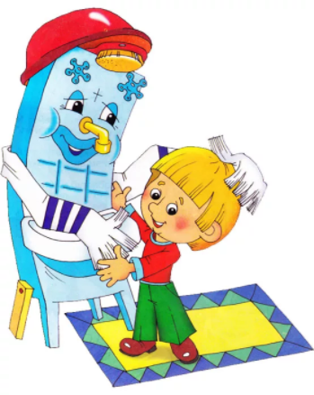
Игровые приемы
Игровая ситуация «В гостях у Мойдодыра»

Slide 54
Приемы воспитания культурно-гигиенических навыков
Использование наглядности

Slide 55
Использование наглядности
СХЕМЫ

Slide 56
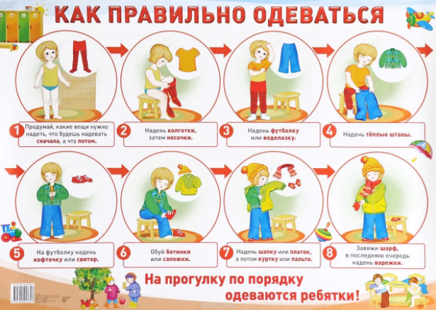
Использование наглядности
СХЕМЫ

Slide 57
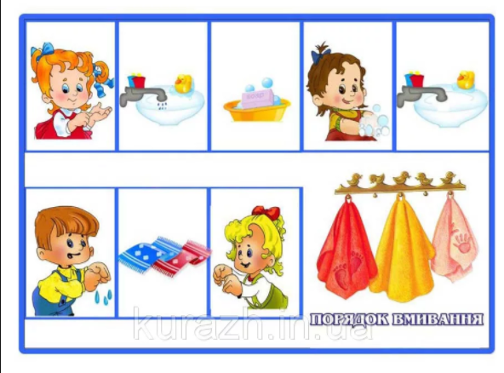
Использование наглядности
СХЕМЫ

Slide 58
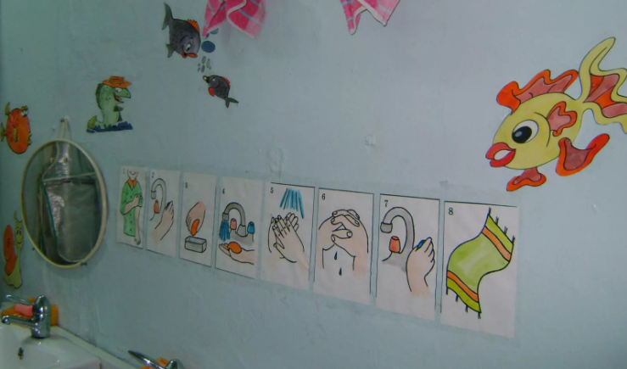
Использование наглядности
СХЕМЫ

Slide 59
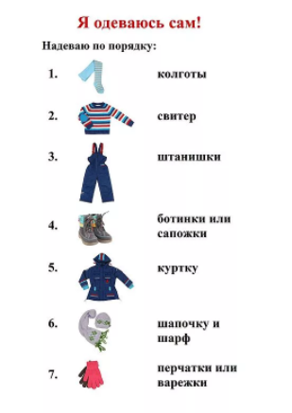
Использование наглядности
СХЕМЫ

Slide 60
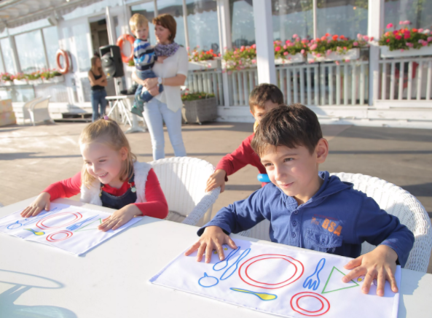
Использование наглядности
СХЕМЫ

Slide 61
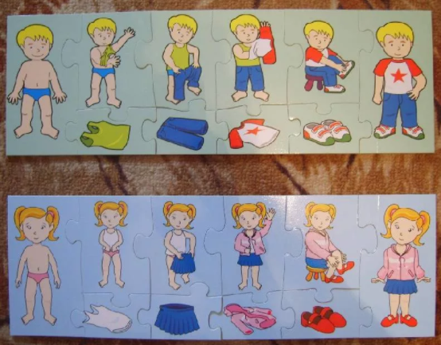
Использование наглядности
ПАЗЛЫ

Slide 62
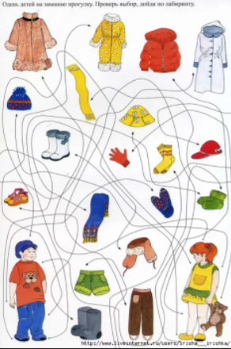
Использование наглядности
ЛАБИРИНТЫ

Slide 63
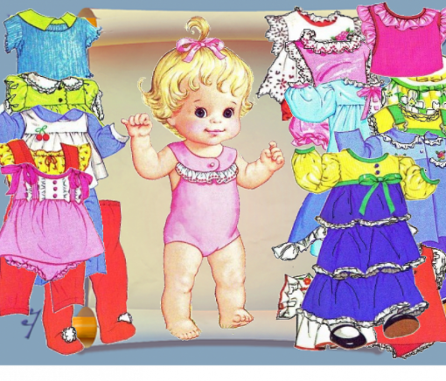
Использование наглядности
Настольные дидактические игры

Slide 64
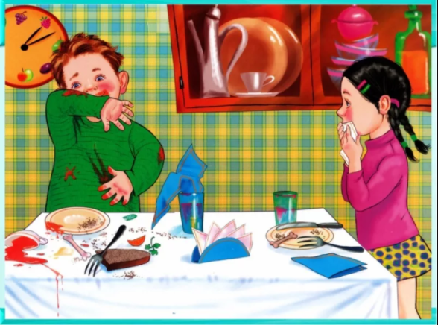
Использование наглядности
Рассматривание иллюстраций

Slide 65
Приемы воспитания культурно-гигиенических навыков
Художественное слово

Slide 66
Художественное слово
Поговорки, пословицы, потешки

Slide 67
Художественное слово
Стихотворения, сказки, произведения детской художественной литературы
Надо, надо умываться по утрам и вечерам, а нечистым трубочистам стыд и срам!

Slide 68
Художественное слово
Стихотворения, сказки, произведения детской художественной литературы
И кастрюля на бегу закричала утюгу: "Я бегу, бегу, бегу, удержаться не могу!"

Slide 69
Художественное слово
Стихотворения, сказки, произведения детской художественной литературы
Если сын чернее ночи, грязь лежит на рожице, - ясно, это плохо очень для ребячьей кожицы.

Slide 70
Художественное слово
Стихотворения, сказки, произведения детской художественной литературы
Час обеда подошёл, села Машенька за стол.

Slide 71
Художественное слово
Стихотворения, сказки, произведения детской художественной литературы
Громко девочка кричала, как увидела мочалу, цапалась, как кошка: - Не трогайте ладошки! Они не будут белые. Они же загорелые.

Slide 72
5. СОЗДАНИЕ БЛАГОПРИЯТНОЙ ПСИХОЛОГИЧЕСКОЙ ОБСТАНОВКИ
Случаи психологического неблагополучия:
моменты адаптации к детскому саду
повышенная тревожность
страхи
агрессивность
неорганизованнось
неуверенность в своих силах
излишняя заторможенность
проблема развития отдельных психических процессов
проблема общения

Slide 73
5. СОЗДАНИЕ БЛАГОПРИЯТНОЙ ПСИХОЛОГИЧЕСКОЙ ОБСТАНОВКИ
Причины психологических проблем
Дефицит теплоты и внимания друг к другу в семье
Исчезновение совместных со взрослым форм полезной деятельности
Наказания в семье
Повышенная требовательность к ребенку
Конфликты в семьях

Slide 74
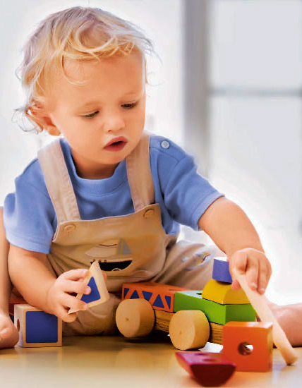
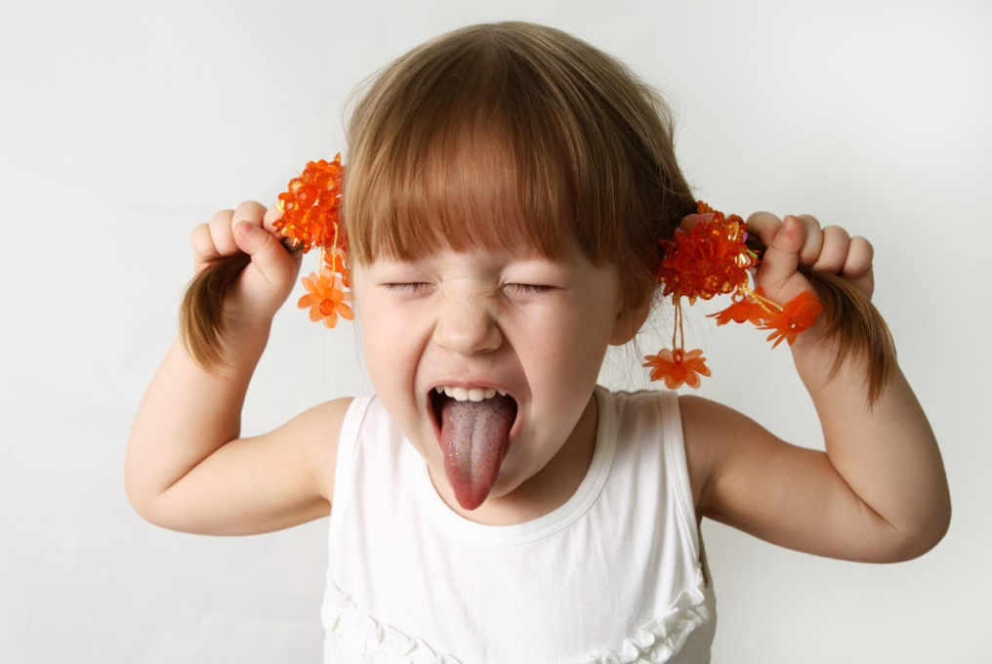
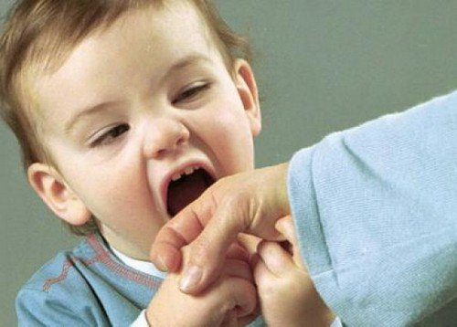
Главная задача – это создание в группе обстановки тепла, защищенности детей, эмоциональной комфортности
принять ребенка таким, какой он есть, любить его и желать ему добра

Slide 75
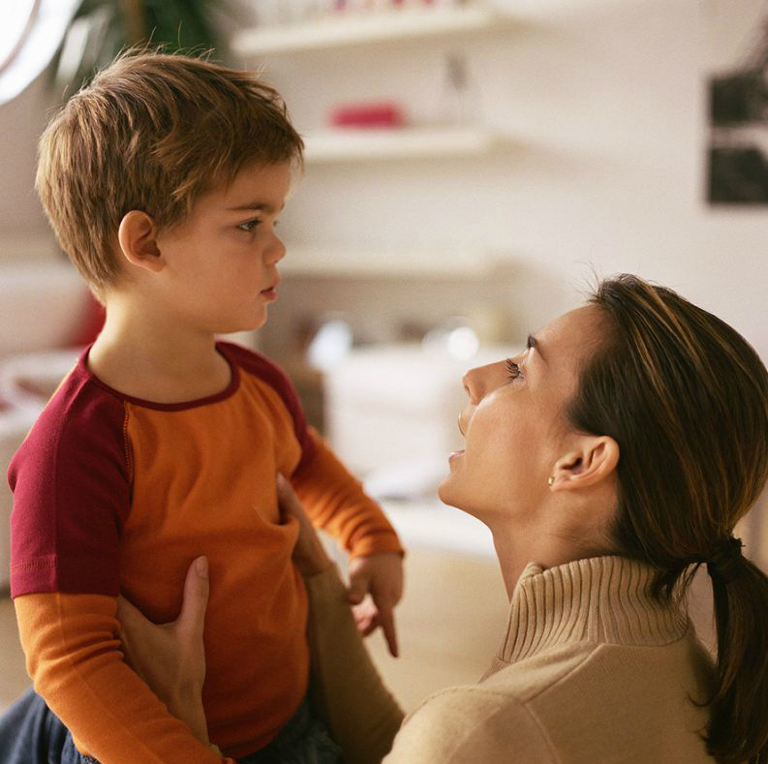
Главная задача – это создание в группе обстановки тепла, защищенности детей, эмоциональной комфортности
установление зрительных контактов с ребенком в течение дня

Slide 76
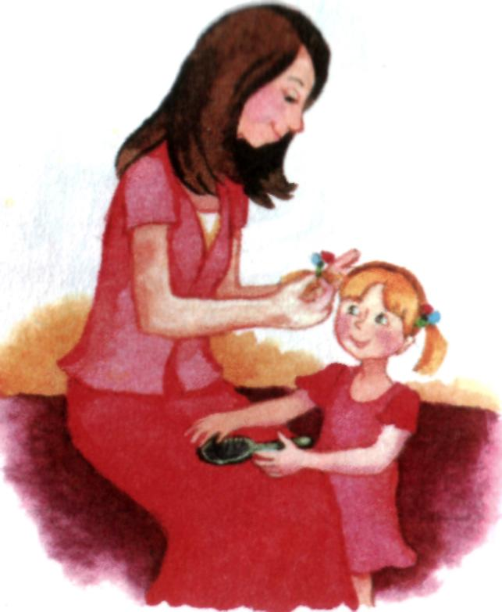
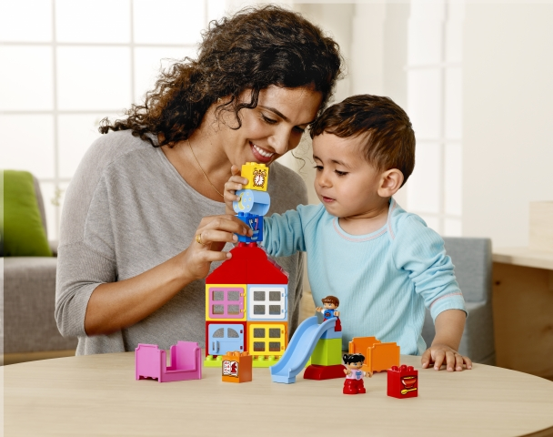
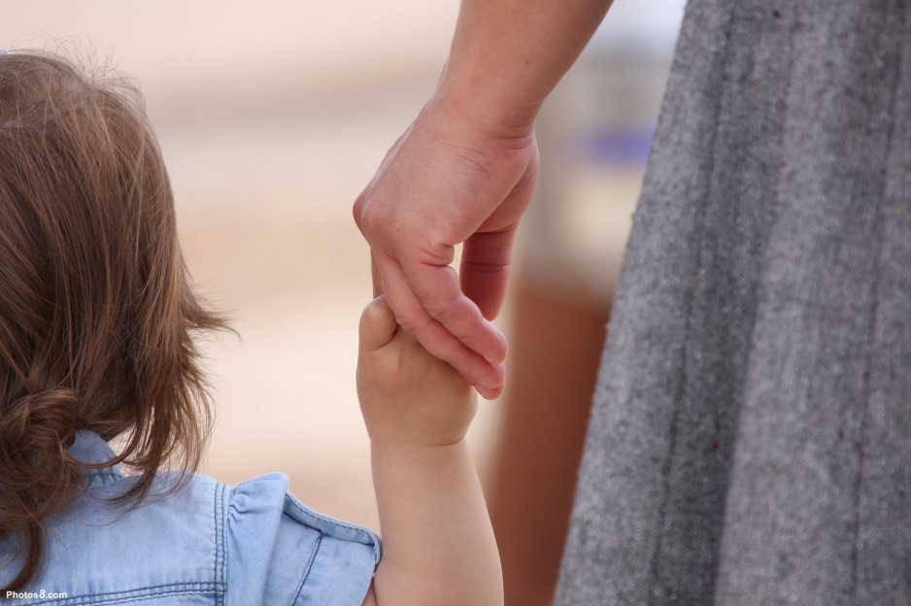
Главная задача – это создание в группе обстановки тепла, защищенности детей, эмоциональной комфортности
Установление доброжелательных тактильных контактов

Slide 77
Главная задача – это создание в группе обстановки тепла, защищенности детей, эмоциональной комфортности
удовлетворение потребности ребенка в общении со взрослым

Slide 78
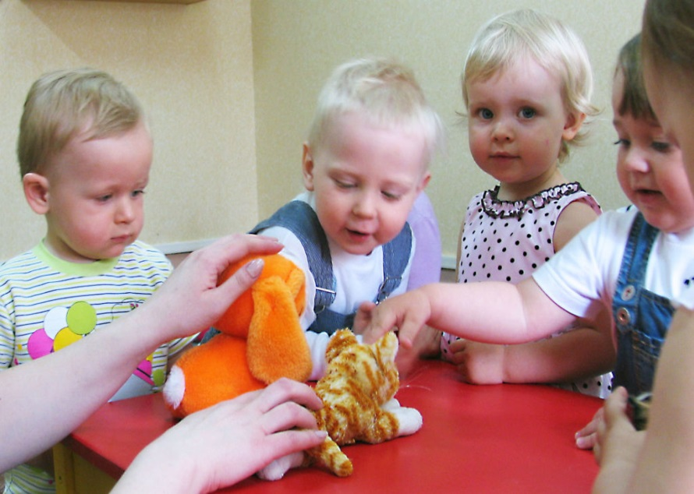
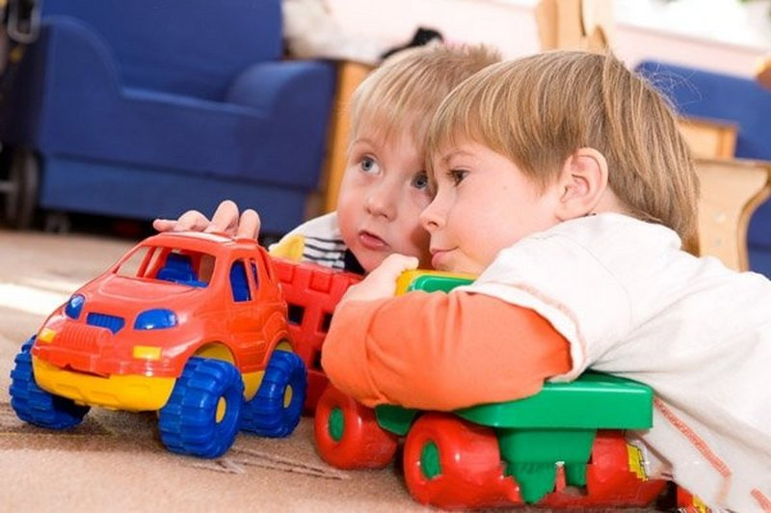
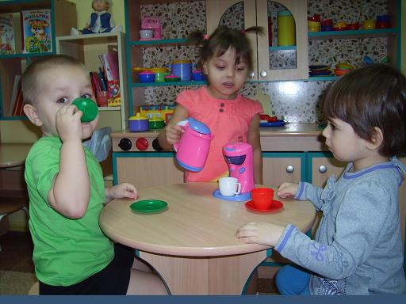
Главная задача – это создание в группе обстановки тепла, защищенности детей, эмоциональной комфортности
удовлетворение потребности в общении со сверстниками

Slide 79
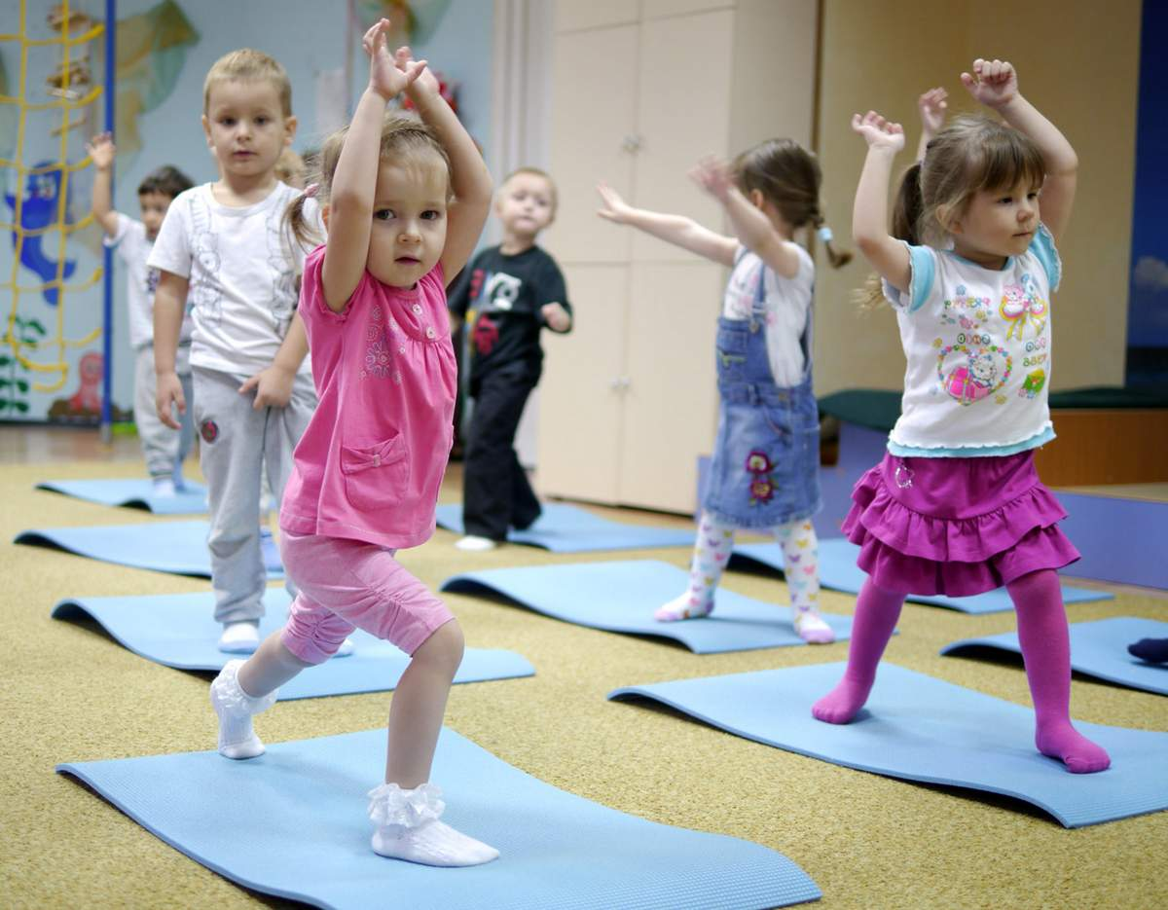
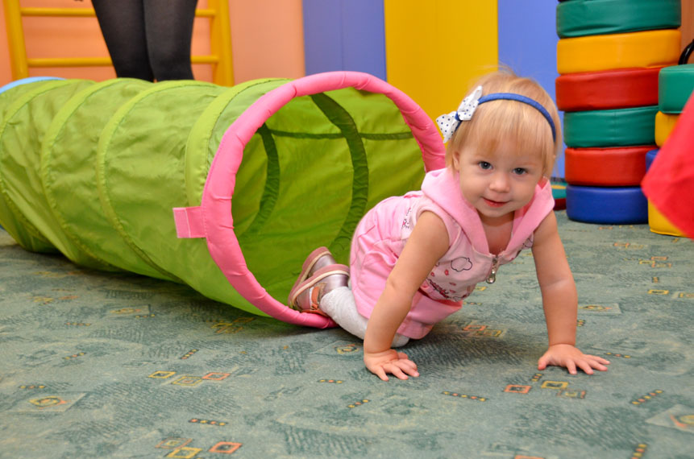
Главная задача – это создание в группе обстановки тепла, защищенности детей, эмоциональной комфортности
удовлетворение потребность ребенка в двигательной активности

Slide 80
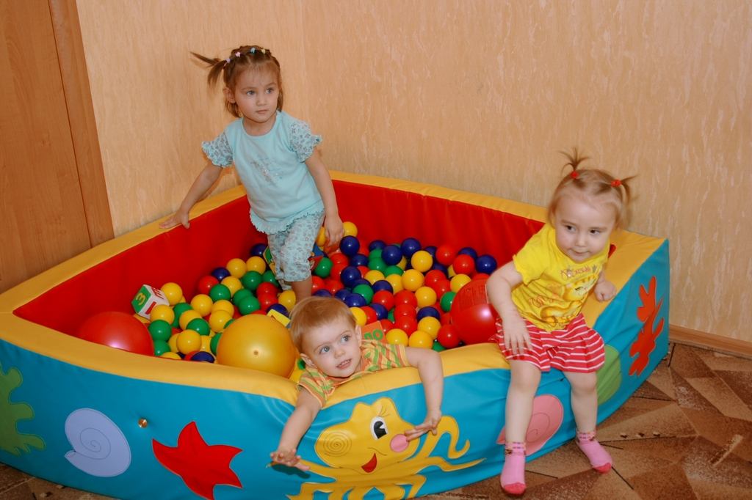
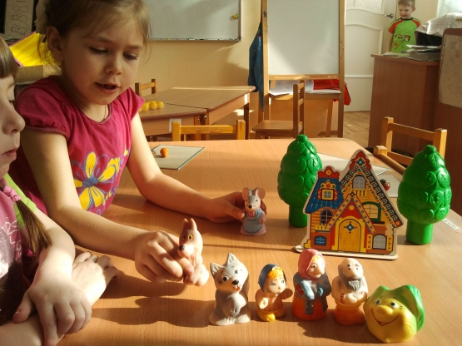
Главная задача – это создание в группе обстановки тепла, защищенности детей, эмоциональной комфортности
использование всех приемов игротерапии, музыкотерапии, природотерапии, арттерапии, сказкотерапии

Slide 81
Здоровый ребенок - это
Активный ребенок
Ребенок с хорошим настроением
Ребенок, который не болеет или болеет редко и нетяжело
Ребенок, который правильно питается и не имеет проблем с аппетитом
Ребенок, у которого есть потребность в соблюдении в культурно-гигиенических навыков
Ребенок, который находится в условиях соблюдения режима дня
Ребенок, который живет в чистоте, дышит свежим воздухом
Ребенок, которого любят и заботятся о его благополучии и психологическом комфорте

